Slide 1

ỦY BAN NHÂN DÂN QUẬN HẢI AN
TRƯỜNG TIỂU HỌC ĐẰNG HẢI
HOẠT ĐỘNG TRẢI NGHIỆM 4
Tiết 24: SINH HOẠT LỚP
TRIỂN LÃM SƠ ĐỒ TƯ DUY

Slide 2


Slide 3


Slide 4



Sơ kết thi đua tuần 7
2. Đề ra phương hướng học tập,
rèn luyện tuần 8

Slide 5


Slide 6


Slide 7



Góc tuyên dương

Slide 8

Phương hướng tuần 8
- Nâng cao ý thức giữ gìn vệ sinh trường lớp, bảo vệ của công.
- Tích cực ôn tập kiến thức, nắm chắc dạng bài đã học để chuẩn bị cho bài kiểm tra giữa học kì I sắp tới.
- Thực hiện tốt việc rèn giữ vở sạch, viết chữ đẹp.
- Thực hiện tăng cường các hoạt động đọc sách, báo để mở rộng vốn từ, trau dồi kiến thức để rèn luyện kĩ năng viết văn.

Slide 9


Slide 10
Tiêu chí:
- Xác định rõ ràng nội dung chính của sơ đồ tư duy.
- Lựa chọn đúng các tiêu chí phân loại.
- Trình bày khoa học, sáng tạo.

Slide 11
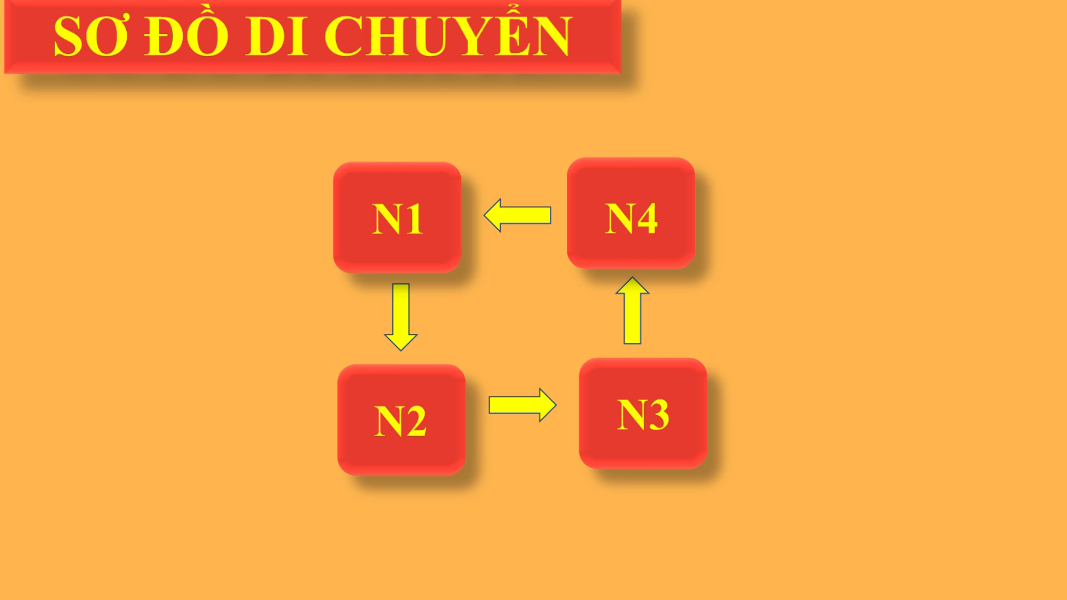

Slide 12


TRIỂN LÃM
SƠ ĐỒ TƯ DUY

Slide 13


